Slide 1


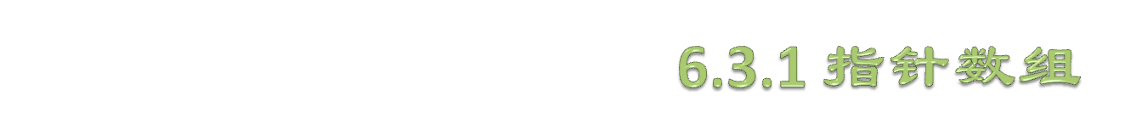
如果一个数组中的每个元素都是指针，则该数组称为指针数组。定义指针数组的格式如下：
《存储类型》<类型> * <数组名>[<数组的大小>];
<数组名>先与数组下标运算符“[ ]”结合，构成一个数组，然后再与指针运算符“*”结合，表明该数组中的每个元素都为指针类型。
对指针数组初始化时其每个元素的值都为地址。
引用指针数组中的元素的方法与引用指针的使用方法类似。
【例6.13】 【例6.14】
第 <number> 页

Slide 2
【例6.13】指针数组的定义与使用
void main6_13()
{
int i[4];
int *pInt[4]={&i[0], &i[1], &i[2], &i[3]};
for(int j=0;j<4;j++)
*pInt[j]=j;
for(j=0;j<4;j++)
cout<<*pInt[j]+1<<'\t';
cout<<'\n';
}

Slide 3
【例6.14】字符型指针数组的应用。
void main6_14()
{
char *pCh[]={"NanJing","BeiJing","WuHan","ShengYang"};
char *pCh1;
for(int i=0;i<3;i++)
for(int j=i+1;j<4;j++)
{
if(strcmp(pCh[i],pCh[j])>0)
pCh1=pCh[i],pCh[i]=pCh[j],pCh[j]=pCh1;
}
for(i=0;i<4;i++)
cout<<pCh[i]<<'\t';
cout<<'\n';
}

Slide 4
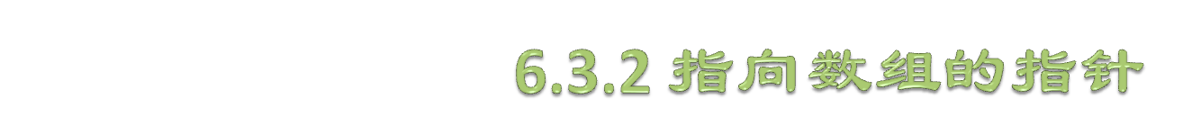
当一个指针变量所指向的元素为数组时，这种类型的指针称为指向数组的指针，其定义格式为：
《存储类型》<类型> (* <指针名>)[数组的大小];
比如：int (* pInt)[5];
这里，指针变量pInt指向的是一个数组的首地址，它是一个行指针，其值等于数组第0个元素(*pInt)[0]的地址。
由于指向数组的指针是行指针，因此它与二维数组在使用上有许多相似之处。但可以对指向数组的指针进行赋值、++、--运算。【例6.15】 【例6.16】
第 <number> 页

Slide 5
【例6.15】指向数组的指针应用举例
void main6_15()
{
int a[4]={1,2,3,4};
int (*pInt)[4];
pInt=&a;
for(int i=0;i<4;i++)
cout<<(*pInt)[i]<<'\t';
cout<<'\n';
int b[4][3]={{11,12,13},{21,22,23},{31,32,33},{41,42,43}};
cout<<"利用指向数组的指针输出二维数组中的各个元素以及行地址：\n";
int (*pInt1)[3];
pInt1=b;
for(i=0;i<4;i++)
{
for(int j=0;j<3;j++)
cout<<(*pInt1)[j]<<'\t';

Slide 6
cout<<(int)pInt1<<'\n';
pInt1++;}
cout<<"利用各种不同的方法通过指向数组的指针输出数组b中的各个元素：\n";
pInt1=&b[0];
for(i=0;i<4;i++)
{ for(int j=0;j<3;j++)
cout<<*(*(pInt1+i)+j)<<'\t'<<*(pInt1[i]+j)<<'\t'
<<pInt1[i][j]<<'\n';}
int (*ptr2)[2][3];
int aa[2][2][3]={1,2,3,4,5,6,7,8,9,10,11,12};
ptr2=aa;
cout<<(*ptr2)[0][2]<<endl;
ptr2++;
cout<<(*ptr2)[1][2]<<endl;
}

Slide 7
【例6.16】指向多维数组的指针
void main6_16()
{
int (*ptr2)[2][3];
int aa[2][2][3]={1,2,3,4,5,6,7,8,9,10,11,12};
ptr2=aa;
cout<<(*ptr2)[0][2]<<'\t'; //A
ptr2++;
cout<<(*ptr2)[1][2]<<'\n'; //B
}

Slide 8
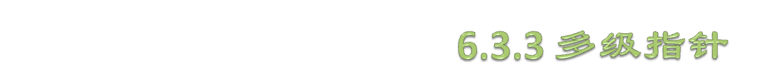
当定义了如下一个指针变量时：
char *ptrch;
我们可以定义另一个指针，该指针指向ptrch：
char **pp=&ptrch;
pp称为向指针ptrch的指针，又称为二级指针。
定义二级指针的一般格式为：
《存储类型》<类型> **<指针名>;
通常多级指针都可以用同类型的低一级的指针的地址来初始化。 【例6.17】
Visual C++程序设计
第 <number> 页

Slide 9
【例6.17】多级指针的使用
void main6_17()
{
char *pCh="NanJing";
char *pCh1[]={"China","Japan","Korea","Iran","Iraq"};
char **pCh2;
pCh2=&pCh;
cout<<*pCh2<<'\n';
pCh2=pCh1;
for(int i=0;i<5;i++)
cout<<*pCh2++<<'\t';
cout<<'\n';
}

Slide 10
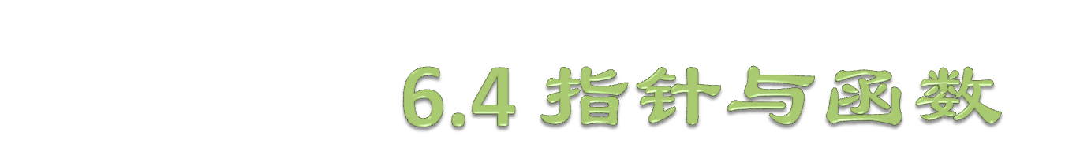
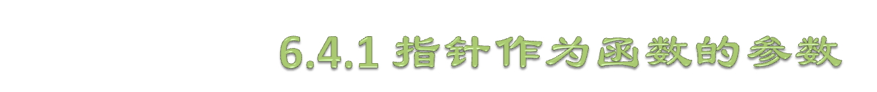
当将指针作为参数时，实参向形参传递的是地址，在函数执行过程中，既可以对该参数指针进行处理，也可以对该参数指针所指向的数据进行处理。由于此时形参和实参都是指向同一个存储单元，因此当形参指针所指向的数据改变时，实参指针所指向的数据也作相应的改变，因此此时的形参可以作为输出参数使用，这一点是传值调用所不具有的。
在调用参数为指针类型的函数时，与指针类型的形参相对应的实参必须为同类型的指针变量或变量的地址，不能为常量。
第 <number> 页

Slide 11
【例6.18】通过指针作为函数的参数实现两个数据的交换 。
该例的函数调用过程如下列三个图所示：
函数调用Swap(&a, &b)示意图(a, b为一般变量)：
a
4
b
a
2
b
2
4
a
4
b
2
执行函数
swap(int *,int *)
pInt1
pInt2
pInt1
pInt2
（a）交换前
（b）交换后
（c）返回到函数调用处
第 <number> 页

Slide 12
【例6.18】通过指针作为函数的参数实现两个数据的交换
void Swap(int *pInt1, int *pInt2)
{ int temp;
temp=*pInt1;
*pInt1=*pInt2;
*pInt2=temp;}
void main6_18()
{int a=2,b=4;
int c=20,d=40,*x=&c,*y=&d;
cout<<"交换前：\n";
cout<<"a="<<a<<"\tb="<<b<<'\n';
cout<<"*x="<<*x<<"\t*y="<<*y<<'\n';
Swap(&a,&b);
Swap(x,y);
cout<<"交换后：\n";
cout<<"a="<<a<<"\tb="<<b<<'\n';
cout<<"*x="<<*x<<"\t*y="<<*y<<'\n';
}
交换前：a=2 b=4
*x=20 *y=40
交换后：a=4 b=2
*x=40 *y=20

Slide 13
函数调用Swap(x, y)示意图(x, y为指针变量)：
x
y
x
y
x
y
执行函数
swap(int *,int *)
20
40
40
20
40
20
pInt1
pInt2
pInt1
pInt2
（c）返回到函数调用处
（a）交换前
（b）交换后
Visual C++程序设计
第 <number> 页

Slide 14

当在函数Swap(int *, int *)中对指针进行交换时，函数调用Swap(&a, &b)示意图(a, b为一般变量)：
a
2
b
4
a
2
b
4
a
2
b
执行函数
swap(int *,int *)
4
pInt1
pInt2
pInt2
pInt1
（a）交换前
（b）交换后
（c）返回到函数调用处
Visual C++程序设计
第 <number> 页

Slide 15
指针作为函数参数应用举例：
【例6.19】
当形参为二维数组或指向数组的指针时，实参只能是行指针或行地址。
【例6.20】 求二维数组的平均值
【例6.21】 对字符串排序
Visual C++程序设计
第 <number> 页

Slide 16
【例6.19】编写一个函数，具有两个字符指针类型的参数，判断第二个参数是否包含在第一个参数中，若包含，则返回其位置，否则返回-1。
int index(char *s,char *t)
{
int i,j,k;
for(i=0;s[i]!='\0';i++)
{
j=i;
for(k=0;t[k]!='\0';k++)
{ if(s[j]!=t[k])
break;
j++;}
if(t[k]=='\0')
return i;
}
return -1;}

Slide 17
void main6_19()
{ int n;
char str1[20],str2[20];
cout<<"输入一个英语单词：";
cin>>str1;
cout<<"输入另一个英语单词：";
cin>>str2;
n=index(str1,str2);
if(n!=-1)
cout<<str2<<"在"<<str1<<"中左起第"<<n+1<<"个位置。"<<'\n';
else
cout<<str2<<"不在"<<str1<<"中。"<<'\n';}

Slide 18
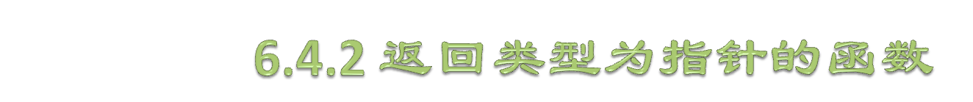
函数返回类型为指针类型的一般格式为：
<类型> * <函数名>（<参数表>）
{
//函数体
}
函数体中的return语句的参数必须为全局变量的指针、静态变量指针或形参的指针（如果形参为指针类型或引用类型的话），不能为局部变量指针。
【例6.22】
Visual C++程序设计
第 <number> 页

Slide 19
【例6.22】设计一个程序，将输入的一串字符按其逆序输出。
char str[80];
char *temp=str;
char *convert1(const char *ptr)
{ int length=strlen(ptr);
ptr+=length-1;
for(int i=0;i<length;i++)*temp++=*ptr--;
*temp+='\0';
temp-=length;
return temp;}
char *convert2(char *ptr)
{ char *ptr1,*ptr2,temp;
ptr1=ptr,ptr2=ptr;
while(*ptr2++);

Slide 20
ptr2-=2;
while(ptr1<ptr2)
temp=*ptr1,*ptr1++=*ptr2,*ptr2--=temp;
return ptr; }
void convert3(char *ptr,int n)
{ if(ptr[n]!=0)convert3(ptr,n+1);
cout<<ptr[n];}
void main6_22( )
{ char str[80];
char *ptr=str;
cout<<"输入一串字符：";
cin>>ptr;
cout<<"该字符串的反序为：";
cout<<convert1(ptr)<<'\n';
cout<<ptr<<'\n';

Slide 21
cout<<"输入一串字符：";
cin>>ptr;
cout<<"该字符串的反序为：";
cout<<convert2(ptr)<<'\n';
cout<<ptr<<endl;
cout<<"输入一串字符：";
cin>>ptr;
cout<<"该字符串的反序为：";
convert3(ptr,0);
cout<<'\n';}
输入一串字符：abcdefg 字符串的反序为：gfedcba
输入一串字符：abcdefg 字符串的反序为：gfedcba
输入一串字符：abcdefg 字符串的反序为：gfedcba

Slide 22
a | b | c | d | e | f | g | \0
Ptr 经过F行的语句后 经过E行的语句后
指针ptr2所指向 指针ptr2所指向
的位置 的位置
函数convert2()中指针移动示意图

Slide 23
返回值为指针类型的函数的另一个作用是通过改变函数的返回值实现对它所指向的变量值的改变。
【例6.23】通过改变函数的返回值改变它所指向的存储单元的值。
int I=0;
int *fun1()
{ return &I; }
int *fun2(int *ptr)
{ return ptr; }
void main6_23()
{ *fun1()=10;
cout<<I<<'\n';
int k=3;
*fun2(&k)=5;
cout<<k<<'\n'; }
第 <number> 页

Slide 24
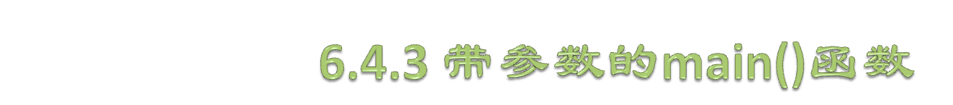
与其它的一般函数一样，main()函数也可以有自己的参数，但这种参数不是随意设定的。
带参数的main()函数的一般原型为：
<类型> main(int argc,char *argv[],char *eve[]);
或
<类型> main(int argc,char **argv,char **eve);
或
<类型> main(int argc,char *argv[]);
或
<类型> main(int argc);
Visual C++程序设计
第 <number> 页

Slide 25
其中，<类型>可以是void或int。
第一个参数表示命令行所带参数的个数，
第二个参数为字符型的指针数组或二级指针，它的元素依次指向命令行的各参数。前两个参数的内容取决于程序运行时命令行的数据。
第三个参数可为字符型的指针数组或二级指针，它的元素分别指向当前系统的环境变量，显然，该参数的内容取决于当前操作系统的环境。
【例6.24】
【例6.25】
Visual C++程序设计
第 <number> 页

Slide 26
【例6.25】利用例6.21中的字符串排序函数，将命令行参数作为其实参。
void sort(char *pCh[],int n)
{ char *pCh1;
int k;
for(int i=0;i<n-1;i++)
{ k=i;
for(int j=i+1;j<n;j++)
if(strcmp(pCh[k],pCh[j])>0)k=j;
if(i!=k)
pCh1=pCh[i],pCh[i]=pCh[k],pCh[k]=pCh1; } }
void main6_25(int argc, char *argv[])
{ sort(argv+1,argc-1);
for(int i=1;i<argc;i++)
cout<<argv[i]<<'\t';
cout<<'\n';}

Slide 27
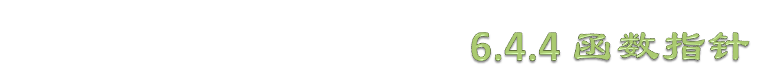
在对函数进行编译时，给函数分配一个入口地址，该入口地址通常用函数名表示，在调用该函数时向该入口地址传递实参。
指向函数的入口地址的指针称为指向函数的指针，简称为函数指针。
定义函数指针的一般格式为：
<类型> (*<变量名>)(《参数表》);
在(*<变量名>)中的括号不能省，它表示该变量为指针变量。
Visual C++程序设计
第 <number> 页

Slide 28
由于函数名表示该函数的入口地址，因此可以通过将函数名赋给函数指针的方法，使函数指针指向某个函数。
当指向函数的指针通过赋值语句指向某个函数之后，就可以通过该指针变量调用函数，格式为：
(*<变量名>) (《实参表》);
或
<变量名> (《实参表》);
【例6.26】 【例6.27】
【例6.28】 【例6.29】
Visual C++程序设计
第 <number> 页

Slide 29

Visual C++程序设计
第 <number> 页

Slide 30
new运算符可以为所创建的指针变量动态地分配存储空间，而运算符delete则用于释放动态分配的存储空间。
使用new运算符的一般格式为：
<指针变量>=new <类型>《(初始值)》;
或
<指针变量>=new <类型>[<表达式>];
第一种形式为<指针变量>所指向的数据分配大小为sizeof(<类型>)个字节的连续存储空间，初始值表示为所分配的存储空间指定初始值。
第二种形式为<指针变量>所指向的数据分配指定大小的数组空间，<表达式>为整型变量或常量。
Visual C++程序设计
第 <number> 页

Slide 31
对于上述两种情形，如果动态分配不成功，则new运算符返回NULL(0)；如果成功分配，则new运算符返回所分配的存储空间的首地址，并将该地址赋给<指针变量>。
使用delete的一般格式为：
delete <指针变量>;
或
delete [《<表达式>》]<指针变量>;
第一种格式为将动态分配给<指针变量>的内存空间归还给系统，第二种格式为将动态分配给<指针变量>的数组空间归还给系统。
Visual C++程序设计
第 <number> 页

Slide 32
注意，在用new运算符为某个指针变量所指向的数据动态分配存储空间之后，必须用delete运算符撤消，否则该存储空间将一直被占用，直到关闭电脑。
【例6.30】
用new和delete还可以为结构类型或其它用户自定义类型的指针动态分配内存空间。
【例6.31】
Visual C++程序设计
第 <number> 页

Slide 33
【例6.30】内存的动态分配和撤消
void main6_30()
{ int *p1,(*p2)[8];
float *p3;
char *p4;
float *p5=new float(2.5); //初始化指针变量，并为其分配空间
int *p6;
p1=new int(2);
cout<<*p1<<'\n';
p2=(int (*)[8])new int[8]; //指向数组的指针变量分配
p2=new int[1][8];
for(int i=0;i<8;i++)
(*p2)[i]=i+1;
for(i=0;i<8;i++)
cout<<(*p2)[i]<<'\t';
cout<<'\n';

Slide 34
p3=new float;
*p3=5.2;
cout<<*p3<<'\n';
p4=new char[10]; 分配了10个字符型内存空间
strcpy(p4,"abcdefg");
cout<<p4<<'\n';
cout<<*p5<<'\n';
int c=10;
p6=new int[c]; //分配了c个整型的内存空间
for(i=0;i<c;i++)
p6[i]=2*i;
for(i=0;i<c;i++)
cout<<p6[i]<<'\t';

Slide 35
6.30续
cout<<'\n';
delete p1;
delete p2; 运行结果：
delete p3; 2
delete [10]p4; 1 2 3 4 5 6 7 8
delete p5; 1
delete [c]p6; 5.2
p1=new int(6); //重新分配空间 abcdefg
cout<<*p1<<'\n'; 2.5
delete p1; 0 2 4 6 8 10 12 14 16 18
int (*p)[10]=new int[3][10]; 6
delete p;
}

Slide 36
在使用new和delete运算符时，要注意如下几点：
(1) new运算符实际上是为指针变量指定一个确定的值，即用动态的方式指定一个地址给指针变量。
(2) 如果new运算符动态分配内存失败（内存中没有符合要求的空闲的连续内存单元），则返回NULL(0)，此时指针为空指针。此时，要进行空指针判断处理。
(3) 与数组一样，动态分配存放数组的内存空间时，也不能在分配空间的同时进行初始化。
(4) 可以用new运算符动态分配多维数组空间，但要注意的是，它返回的是行指针。当撤消动态分配二维数组空间时，一定要指明数组的行数，否则只能撤消第0行的内存空间，
(5) 用运算符new动态分配内存空间的指针必须保护起来，直到将该存储空间撤消，否则不仅会带来资源浪费，而且会引起一些意想不到的错误。
第 <number> 页

